Slide 1



¿Será un
Extraterrestre?
José Luis

Slide 2
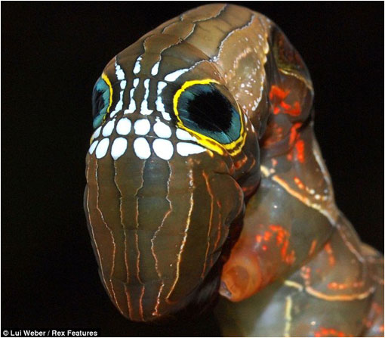

Slide 3
No,
es la
POLILLA
IMPERIAL

Slide 4
¿Qué podemos ver en esta foto?, Pareciera otra especie sacada de una película de ciencia ficción, y lo mejor aun es que no es así, es totalmente de este planeta. Pero bueno cada día nos asombramos más de la diversidad de animalitos que hay en la tierra, y aunque esto nos pueda dejar volar la imaginación, y pensar o imaginar cuantas especies de extraterrestres puedan existir afuera, en este caso no se trata de un extraterrestre, es una oruga de cabeza grande o en ingles Big Headed Caterpillar phyllodes imperialis.

Slide 5
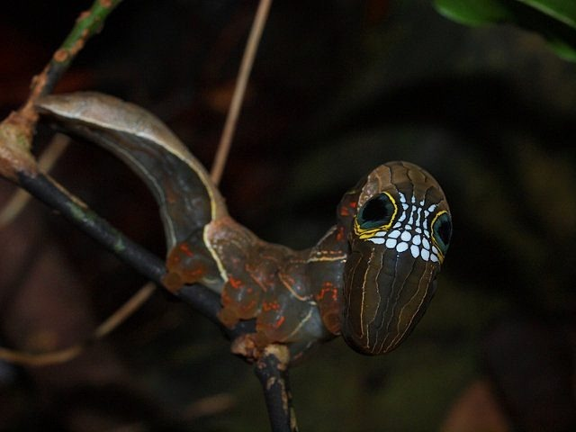

Slide 6
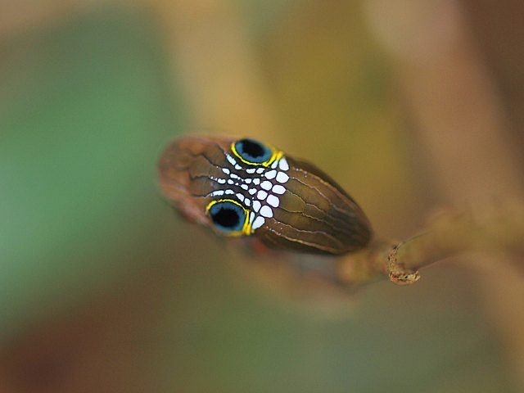

Slide 7
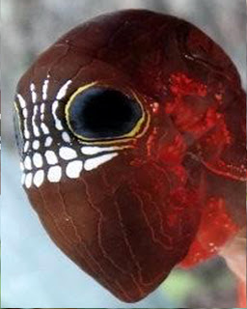
Phyllodes imperialis es un grupo de polillas chupadores de fruta, y esta es una de estas polillas en su etapa de oruga. Su origen proviene de Australia (Del norte de Queensland), Papúa Nueva Guinea, y las Islas Salomón. Cuando algún otro animal lo quiera cazar, esta oruga extiende su piel hasta que se vea como un animal grande, con dos ojos de color negro azulado y varias filas de dientes entre ellos, como un sistema de defensa ante sus depredadores.

Slide 8
Esta fascinante criatura, que con el tiempo se transformará en una polilla imperial (phyllodes imperialis), habita desde el noreste de Queensland hasta el norte de Nueva Gales del Sur en Australia, Papúa Nueva Guinea, Islas Salomón, Vanuatu y Nueva Caledonia . A medida que crecen, las orugas desarrollan dos grandes manchas de color azul y amarillo que simulan ojos y pequeñas manchas blancas que simulan una doble fila de dientes. Una verdadera maravilla de la naturaleza.

Slide 9
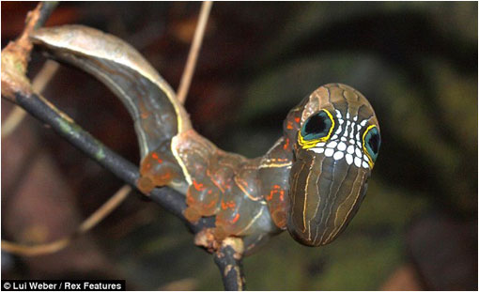

Slide 10
Esta especie se desarrolla exclusivamente en la vid Carronia multisepalea, la cual le proporciona alimento y el hábitat necesario para reproducirse. Debido a la destrucción del hábitat la polilla está catalogada como en peligro de extinción a nivel nacional en Australia.

Slide 12
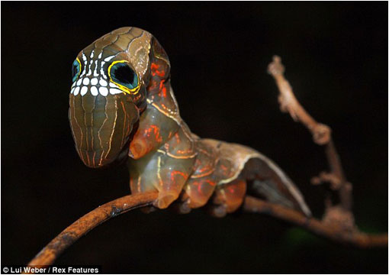

Slide 13
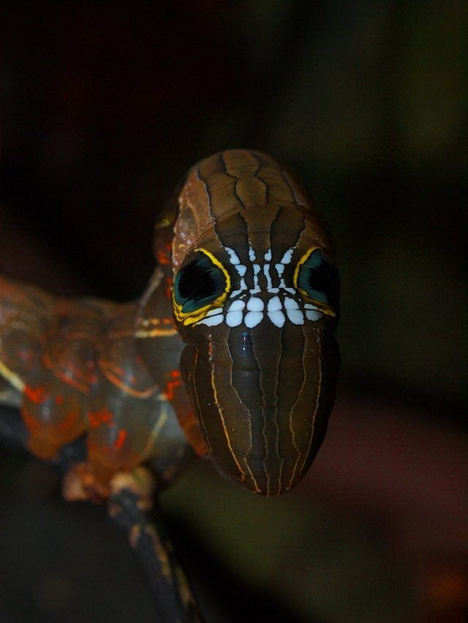
Una polilla disfrazada de Halloween todo el año
Estas fotografías son de las larvas de mariposa de la Phyllodes imperialis, subespecie del sur.
Su característica más destacada son los dientes y ojos que aparecen dibujados en su cabeza y que recuerda a un cráneo humano.

Slide 14
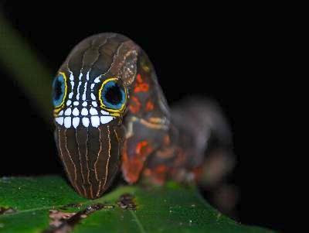

Slide 17
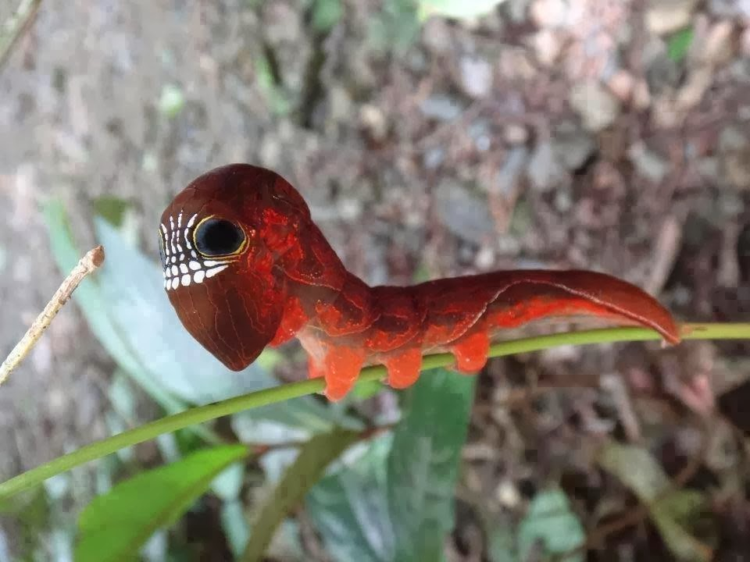

Slide 18
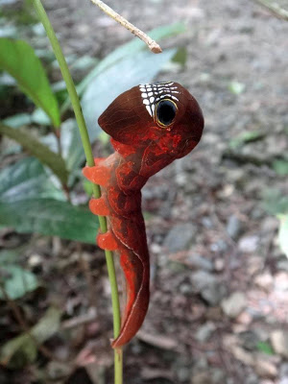
Esta oruga es la Phyllodes Imperialis, que en su forma de larva tiene un aspecto realmente apropiado para estos días de Halloween: Su rostro (si se le puede llamar así) parece una calavera, con ojos y todo. Con este aspecto, no creo que haya depredador con el valor suficiente para acercársele.
Es en realidad una polilla, la Polilla Imperial Succionadora de Fruta, que tras el proceso de metamorfosis llega a medir de 15 a 17 centímetros y que tiene un aspecto de lo más benévolo, pero mientras es oruga está de miedo, honestamente.

Slide 19
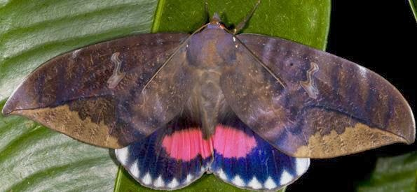

Slide 20
Las fotografías han sido tomadas por el ecólogo Luí Weber en un ejemplar Carronia multisepalea, un arbusto que es su hábitat natural.

Slide 21
UN FUERTE ABRAZO
QUE TENGAS
UN BUEN DIA
José Luis

Slide 22



Accede a la sección que desees desde aquí:
Propia Creación
De la Red
Dedicatorias | Fechas Especiales | Graciosos
Historia y Arte | Lugares | Musicales
Naturaleza y Ciencias | Política | Reflexión
Religiosos | Románticos | Salud
Dedicatorias | Fechas Especiales | Graciosos
Historia y Arte | Lugares | Musicales
Naturaleza y Ciencias | Política | Reflexión
Religiosos | Románticos | Salud
Si deseas recibir pps periódicamente en tu correo electrónico subscríbete aquí:

